Slide 1

Экспертно-консультативный совет родительской общественности
при Департаменте образования и науки города Москвы
Урок гигиены
для дошкольников

Slide 2
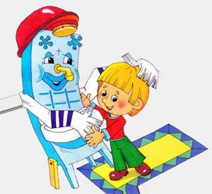
Зачем нам нужны правила гигиены?
Чтобы расти здоровыми и сильными
Чтобы не болеть
Чтобы быть красивыми и опрятными
Для чего еще?

Slide 3

Моем руки правильно!
Мышка плохо лапки мыла:
Лишь водичкою смочила,
Мылить мылом не старалась,
И на лапках грязь осталась.
Полотенце в черных пятнах!
Как же это неприятно!
Попадут микробы в рот.
Может заболеть живот.
Так что вы уж постарайтесь,
Чаще с мылом умывайтесь!
Надо теплою водой
Руки мыть перед едой!

Slide 4
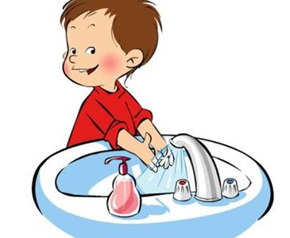
Моем руки правильно!
Обязательно моем руки теплой водой – она лучше всего смывает грязь!
Руки моем с мылом! Руки, вымытые холодной водой без мыла, чистыми считать нельзя!
Пользуемся сухим полотенцем! Полотенце у каждого должно быть свое!
Как проверить, чистые ли руки? Если полотенце после вытирания чистое – то и руки тоже чистые!
Как проверить, сухие ли ладошки? Приложи их к щекам – и сразу станет понятно

Slide 5

Умываемся ежедневно!
– Доктор, доктор,
Как нам быть:
Уши мыть
Или не мыть?
Если мыть,
То как нам быть:
Часто мыть или пореже?..
Отвечает доктор:
– ЕЖЕ! –
Отвечает доктор гневно:
– ЕЖЕ –
ЕЖЕ –
ЕЖЕДНЕВНО!

Slide 6
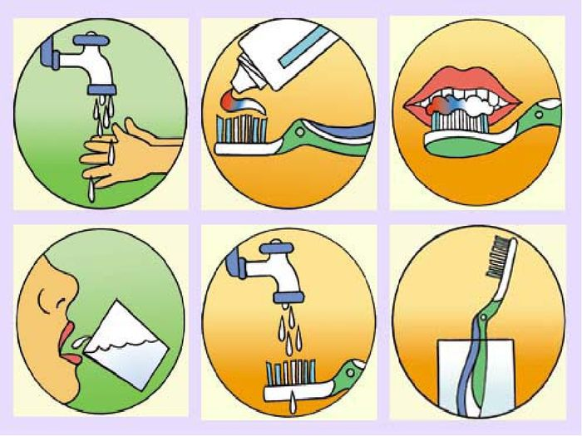
Чистые зубы – залог здоровья!
Кто чистит зубы по утрам,
Тот поступает мудро!
Кто чистит их по вечерам,
Тот поступает мудро!
А захотелось пожевать
Зефир иль бутерброд,
Кто мудр, тот будет полоскать
После еды свой рот!
Гони подальше тётку Лень,
И помни о зубах весь день!

Slide 7
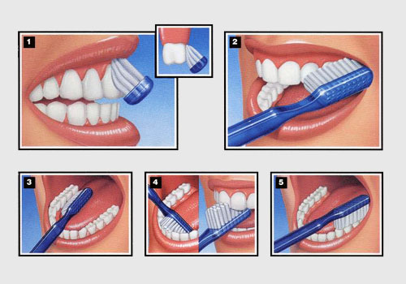
Чистим зубы правильно!
— Язычок,
Во рту лежи!
Нашу щётку
Не лижи!
Зуб восьмой
Сидит внизу,
Рядом с ним —
Девятый зуб!
Зубки есть
Во рту ещё:
Их не видно
Из-за щёк!
— Открывайся
Шире, рот —
Щётка их
Считать идёт!
Щетка в ротик
Залетала,
Щётка зубики
Считала:
— Зубик раз,
И зубик два.
— Повернись-ка
Голова!
Сверху зубки:
— Три, четыре!
— Открывайся, рот,
Пошире!
Рядом зубки:
— Пять и шесть!
И седьмой,
Конечно, есть!

Slide 8


У каждого – свои!

Slide 9

Гигиена питания
Перед каждым приемом пищи тщательно мойте руки с мылом или обрабатывайте их антисептиками
Принимайте пищу только из чистой посуды
Пользуйтесь чистыми столовыми приборами
Пейте только из своей кружки (бутылки)
Пользуйтесь одноразовыми пластиковыми стаканчиками
Не пробуйте пищу у других, не откусывайте чужие блюда и продукты, не пейте воду из чужой посуды
Необходимо тщательно мыть фрукты и овощи перед едой
Не забудьте, что когда вы прикасаетесь к упаковке продуктов на ваших руках появляется множество бактерий и микробов. Снова мойте руки
Старайтесь мыть упакованные продукты.
Предохраняйте пищу и воду от мух и других насекомых
Употребляйте в пищу только свежие продукты

Slide 10
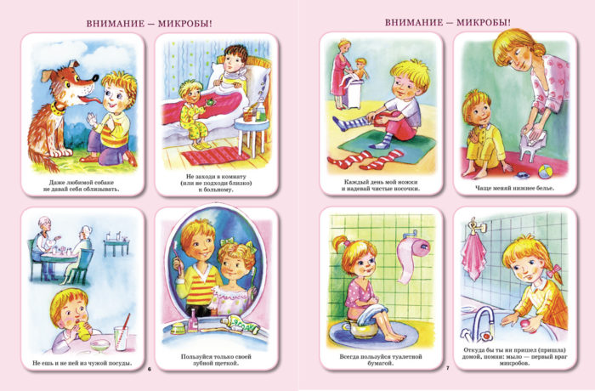
Внимание, микробы!

Slide 11



Slide 12



Slide 13
ГОРОДСКОЙ ЭКСПЕРТНО-КОНСУЛЬТАТИВНЫЙ СОВЕТ
РОДИТЕЛЬСКОЙ ОБЩЕСТВЕННОСТИ
ПРИ ДЕПАРТАМЕНТЕ ОБРАЗОВАНИЯ И НАУКИ г. МОСКВЫ
www.roditel.educom.ru
Председатель: Мясникова Людмила Александровна
Мyasnikovala@mos.ru Мjasnikowana@yandex.ru
Заместитель председателя: Галузина Ольга Алексеевна
+7 (926) 595-42-32 GaluzinaOA@mail.ru GaluzinaOA@mos.ru
Контакты для обращения:
+7 (963) 670 – 34 – 90 +7 (495) 123 – 37 – 31
nebudzavisim@mail.ru

